Slide 1
1688网站功能及对标分析—图片空间

Slide 2
1
概念解释
目
录
2
产品类型
3
产品目标
CONTENTS
4
对标分析
5
实施步骤
6
远景规划

Slide 3
图片空间
概念解释
图片空间
即用来存储图片的网络空间，而网络空间多是由专业的IT公司提供的网络服务器，你能够浏览到的别人的网页，上面所有的图片，动画，文字，包括后台程序等内容，都由专门的服务器来存放。

Slide 4
图片空间
产品类型
收费型
需要进行收取相应的费用才能够使用，例如淘宝的图片空间
免费型
免费完全对外开放，可以用作外链来使用，例如51相册
混合型
前期使用完全免费，经过一段时间后收取费用或者在一定容量完全免费，达到一定容量后需要收取费用，例如QQ相册，免费一定容量，会员和黄钻容量更大

Slide 5
图片空间
产品目标
用来储存商品图片的官方存储空间，能迅速提高页面和宝贝图片打开速度，从而提高买家点击宝贝数量，进而提高宝贝曝光度，实现销售额增长。
主要目标是实现方便商品图片和企业图片的管理，从而来提供曝光度，提升销售额

Slide 6

1688图片空间—图片管家
功能分析
上传图片
管理相册
设置水印
产品精选辑
图片精选辑
上传图片
图片空间主要作用和功能，能进行单张、批量上传图片
管理相册
简单对图片进行分类、排序
设置水印
设置默认的上传图片的水印内容及位置
产品精选辑
设置精选产品的相册，可以供客户浏览
图片精选辑
设置企业的精选图片，可供客户浏览

Slide 7
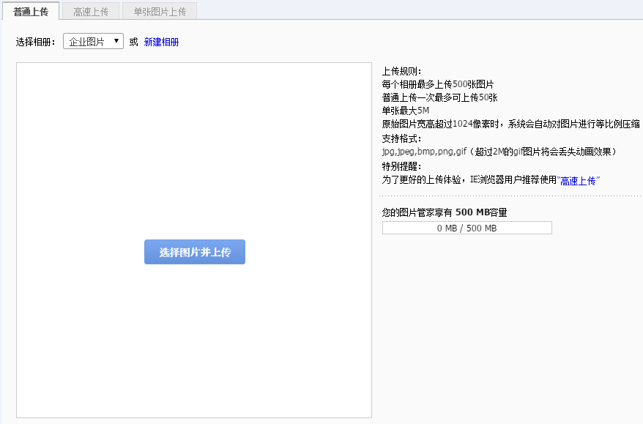
1688图片空间—图片管家
上传图片
图片空间主要作用和功能，能进行单张、批量上传图片

Slide 8
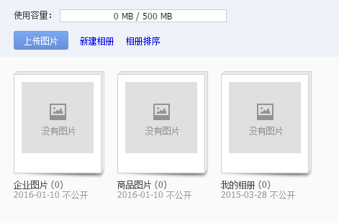
1688图片空间—图片管家
管理相册
简单对图片进行分类、排序

Slide 9
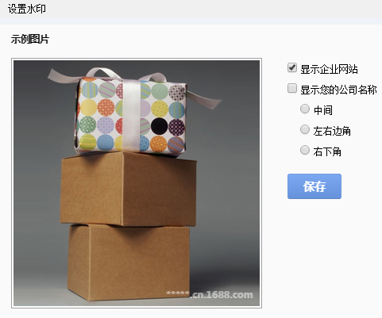
1688图片空间—图片管家
设置水印
设置默认的上传图片的水印内容及位置

Slide 10
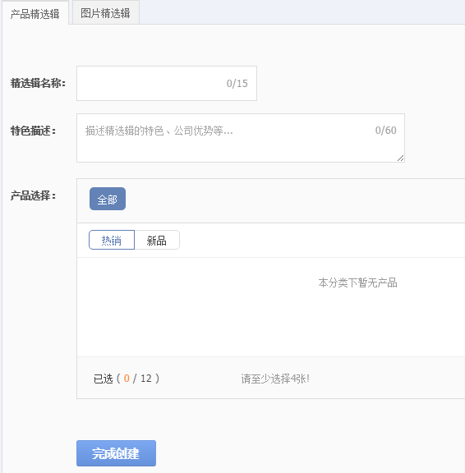
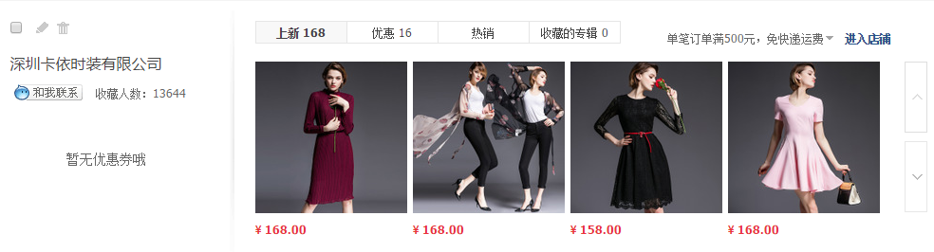
1688图片空间—图片管家
产品精选辑
设置精选产品的相册，可以供客户浏览

Slide 11
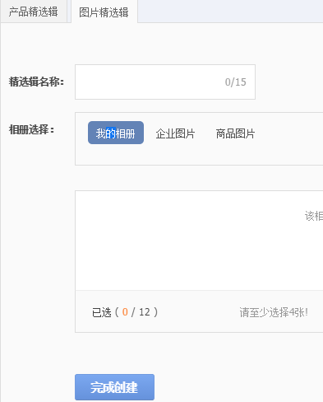
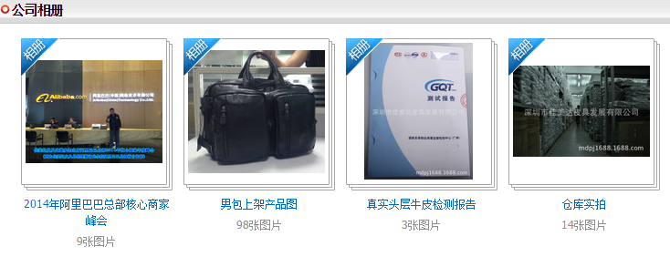
1688图片空间—图片管家
图片精选辑
设置企业的精选图片，可供客户浏览

Slide 12
卓尔购图片空间
功能分析
上传图片
管理相册
设置水印
产品精选辑
图片精选辑
上传图片
图片空间主要作用和功能，能进行单张、批量上传图片
管理相册
简单对图片进行分类（支持3级分类）、排序
设置水印
设置默认的上传图片的水印内容及位置
产品精选辑
设置精选产品的相册，可以供客户浏览
图片精选辑
设置企业的精选图片，可供客户浏览

Slide 13


卓尔购图片空间
实施步骤
01
管理图片：商户能自行管理自己的相册，能上传到不同相册
卓尔图片空间的目标分为两部分，针对的是所有商户：
产品展示：商户维护的时候可以快速的选择来自图片空间图片
曝光新品和企业：给客户展示新品图册和企业相册，从而提高曝光度，提升销售额
1
03
图片精选辑：商户能维护精选辑从而展示自己的产品和企业
2
02
管理水印：对自己上传的图片能设置水印，防止盗图
04
产品精选辑：设置产品精选辑给自己的客户推荐图册

Slide 14
THANKS
谢谢聆听
因为有你 卓尔不凡

